Slide 1
Тема урока:
Спинной мозг.
Строение нервной системы.

Slide 2
Цель урока:
Познакомиться со строением нервной системы и спинного мозга.
Познакомиться с функцией спинного мозга. Узнать о взаимосвязи спинного и головного мозга.

Slide 3
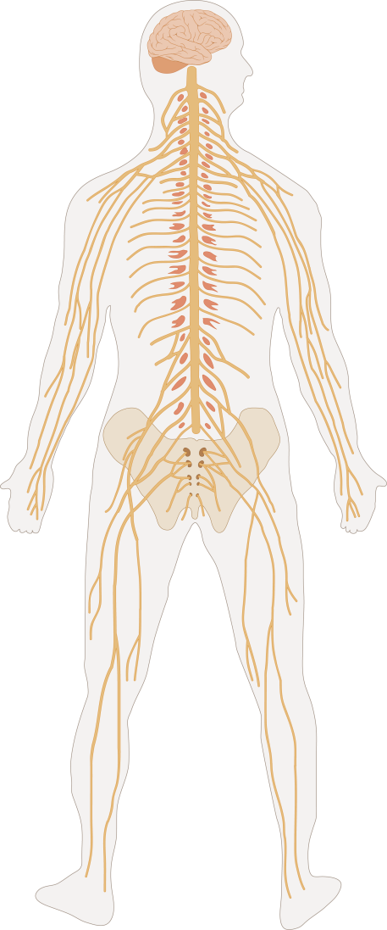
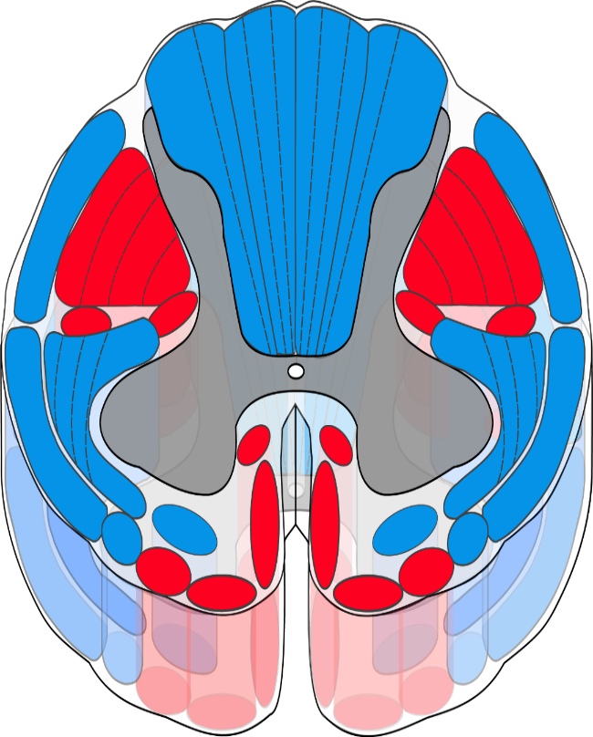
белое вещество
серое вещество

Slide 4
Ответы на вопросы задания №3
Спинной мозг располагается в позвоночном канале.
Спинномозговая жидкость предохраняет от толчков и сотрясений при движении человека, и обеспечивает постоянство внутренней среды.
Толщина спинного мозга составляет 1 сантиметр, а длина 40-45 сантиметров.
В верхней части спинной мозг переходит в головной мозг, а в нижней заканчивается на уровне второго поясничного позвонка.
Спинной мозг состоит из белого и серого веществ.
Вокруг центрального канала располагается серое вещество, состоящее из тел нейронов и их дендритов_.
Спинной мозг выполняет две функции рефлекторную и проводящую.
По восходящим волокнам сигналы переходят к головному мозгу.
Центры спинного мозга работают под контролем головного мозга.
При нарушении связи между спинным и головным мозгом наступает шок.
Связь спинного мозга с головным не нарушена, если пошевелить рукой или ногой.

Slide 5
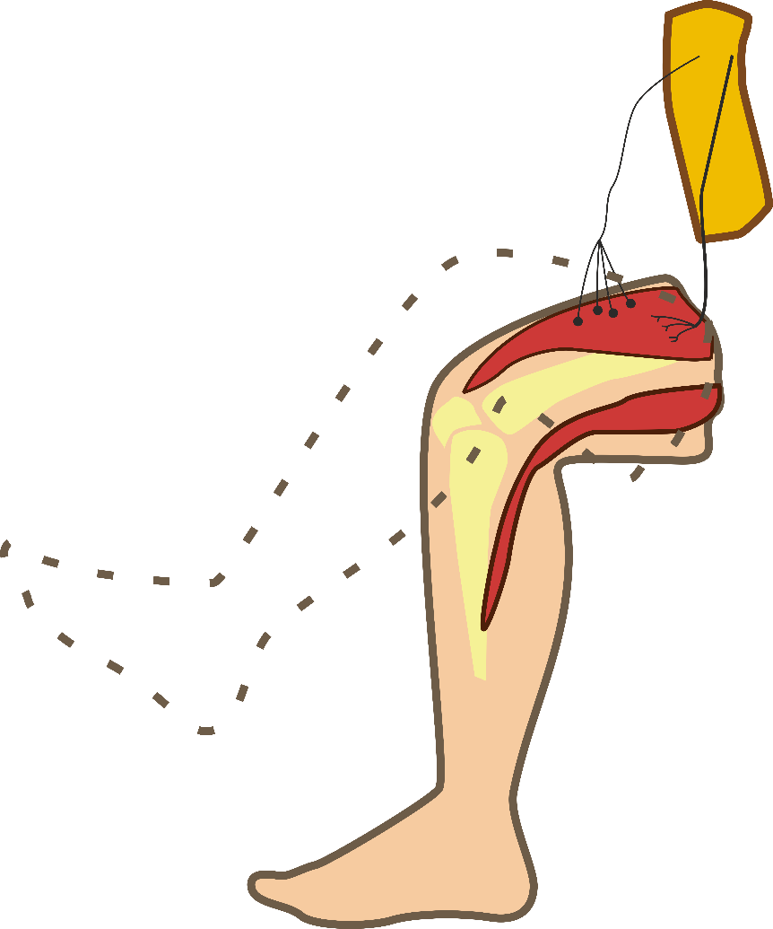
чувствительный нерв
исполнительный нерв
спинной мозг

Slide 6
Спасибо за урок!
☺

